Slide 1
リサーチ＆プランニング第１０回 特別ゲスト講義 朝日新聞記者のネット情報活用術

Slide 2
リサーチ＆プランニング
アツメル
情報を収集する
ナラベル
情報を整理する
ヒキダス
情報を分析する
カキダス
情報を発信する
情報収集
インターネットの活用
情報整理
情報分析
情報発信
リサーチのワークフロー図

Slide 3
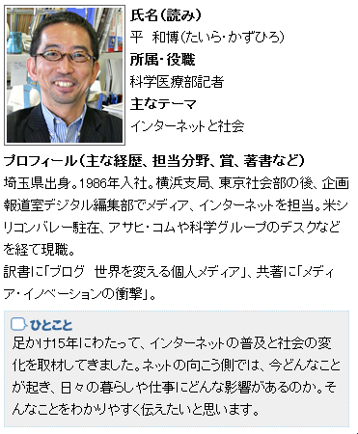
「収集」、「保存」、「確認」、「編集」、「発信」、「共有」、「安全」の７つのポイント

